Slide 1
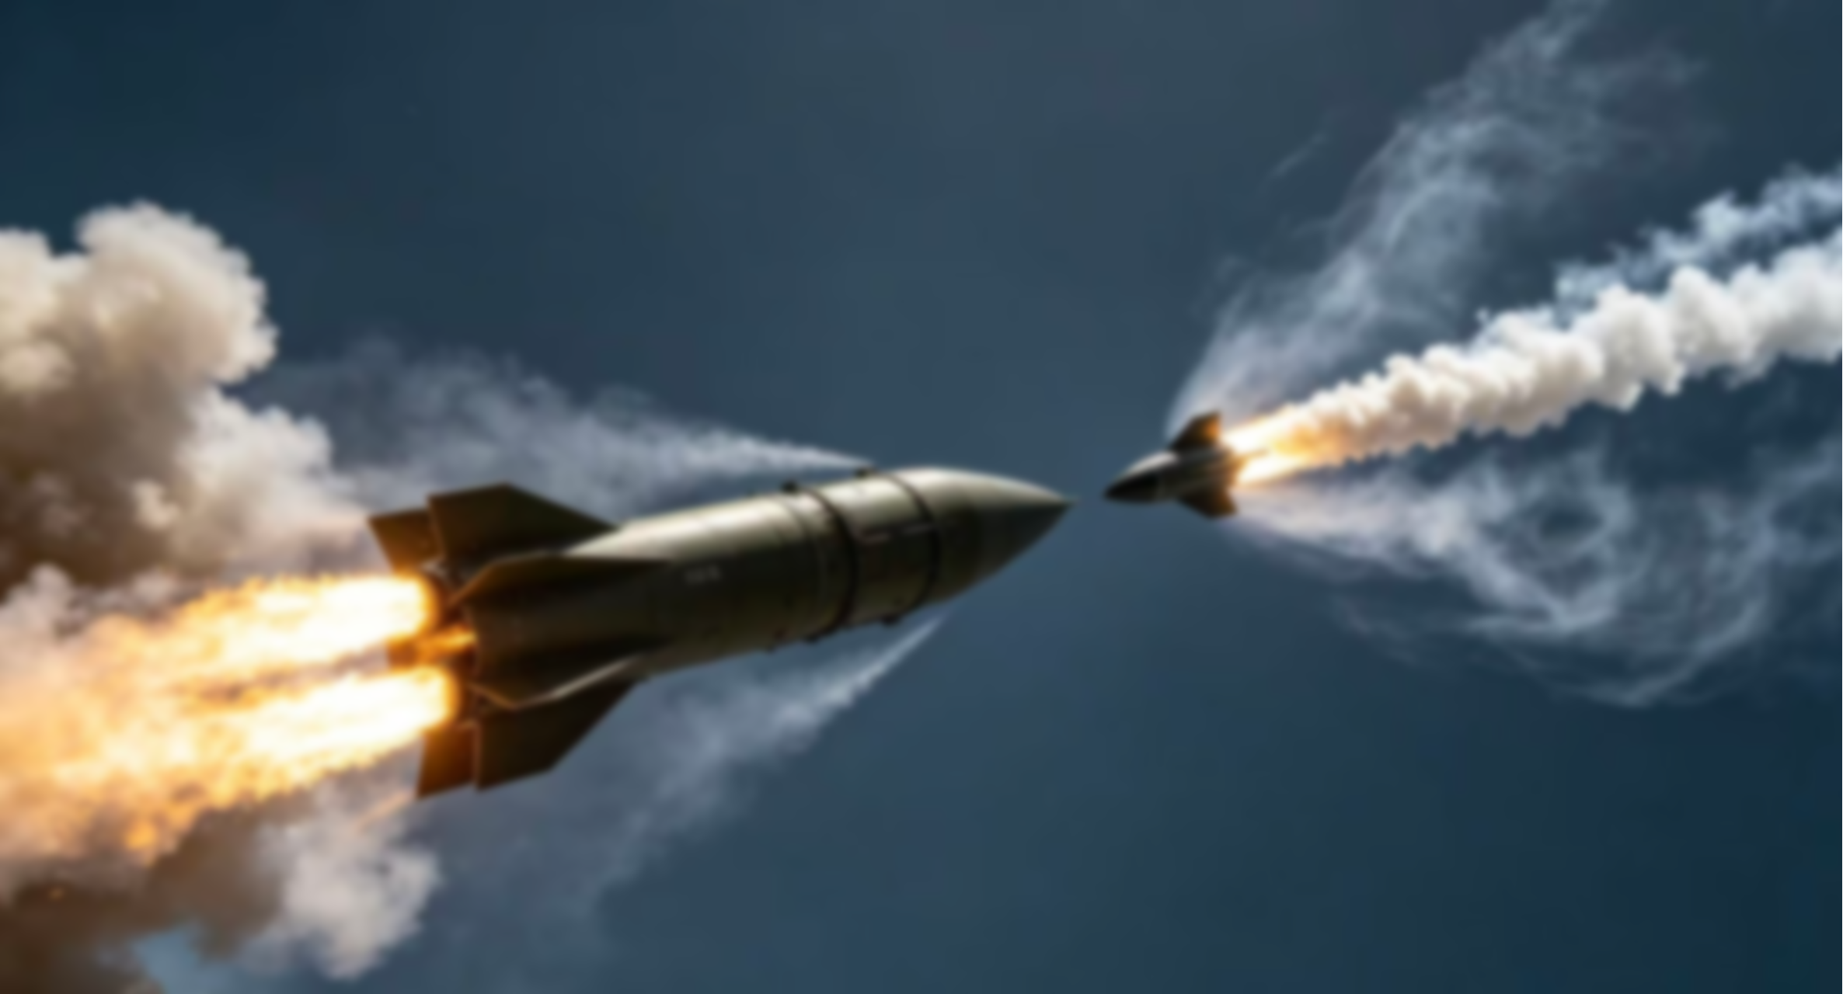
抵挡魔鬼的试探
路加福音（4:1-13)

Slide 2
1.耶稣被圣灵充满，从约旦河回来，圣灵将他引到旷野，
2.四十天受魔鬼的试探。那些日子没有吃什么；
日子满了，他就饿了。
3.魔鬼对他说：“你若是 神的儿子，
可以吩咐这块石头变成食物。”
4.耶稣回答说：“经上记着说：‘人活着不是单靠食物，
乃是靠 神口里所出的一切话。’”
5.魔鬼又领他上了高山，霎时间把天下的万国
都指给他看，
6.对他说：“这一切权柄、荣华，我都要给你，
因为这原是交付我的，我愿意给谁就给谁。
7.你若在我面前下拜，这都要归你。”

Slide 3
8.耶稣说：“经上记着说：当拜主－你的 神，
单要侍奉他。”
9.魔鬼又领他到耶路撒冷去，
叫他站在殿顶（顶：原文是翅）上，对他说：
“你若是 神的儿子，可以从这里跳下去；
10.因为经上记着说：主要为你吩咐他的使者保护你；
11.他们要用手托着你，免得你的脚碰在石头上。”
12.耶稣对他说：
“经上说：‘不可试探主－你的 神。’”
13.魔鬼用完了各样的试探，就暂时离开耶稣。
(路加福音4:1-13)

Slide 4
蛇对女人说：“ 神岂是真说不许你们吃园中所有树上的果子吗？” 女人对蛇说：“园中树上的果子，我们可以吃， 惟有园当中那棵树上的果子， 神曾说：‘你们不可吃，
也不可摸，免得你们死。’” 蛇对女人说：“你们不一定死； 因为 神知道，你们吃的日子眼睛就明亮了，你们便如 神能知道善恶。” 于是女人见那棵树的果子好作食物，也
悦人的眼目，且是可喜爱的，能使人有智慧，就摘下果子来吃了，又给她丈夫，她丈夫也吃了。 (创世记3:2-6)
也不可摸
免得
你们吃的日子眼睛就明亮了，你们便如 神
能知道善恶
好作食物
悦人的眼目
使人有智慧
耶和华 神吩咐他说：“园中各样树上的果子，你可以随意吃，只是分别善恶树上的果子，你不可吃，因为你吃的日子必定死！” (创世记2:16-17)
必定

Slide 5
耶稣受试探---石头变食物
---肉体的情欲
1.耶稣被圣灵充满，从约旦河回来，圣灵将他引到旷野，
2.四十天受魔鬼的试探。那些日子没有吃什么；
日子满了，他就饿了。
3.魔鬼对他说：“你若是 神的儿子，
可以吩咐这块石头变成食物。”
4.耶稣回答说：“经上记着说：‘人活着不是单靠食物，
乃是靠 神口里所出的一切话。’”
主动受试探
你若是 神的儿子，
可以吩咐这块石头变成食物
经上记着说
人活着不是单靠食物，乃是靠耶和华口里所出的一切话
（申命记8:3）
魔鬼这一次试探的目的是什么？
主耶稣回答的意思是什么？

Slide 6
耶稣受试探---将万国给你
---眼目的情欲
5.魔鬼又领他上了高山，霎时间把天下的万国都指给他看，
6.对他说：“这一切权柄、荣华，我都要给你，
因为这原是交付我的，我愿意给谁就给谁。
7.你若在我面前下拜，这都要归你。”
8.耶稣说：“经上记着说：当拜主－你的 神，单要侍奉他。”
这一切权柄、荣华，我都要给你
这原是交付我的，我愿意给谁就给谁
你若在我面前下拜，这都要归你
经上记着说
神说：“我们要照着我们的形像、按着我们的样式造人，使他们管理海里的鱼、空中的鸟、地上的牲畜，和全地，并地上所爬的一切昆虫。” (创世记 1:26)
魔鬼这一次试探的目的又是什么？
当拜主——你的神，单要事奉祂 （申命记6:13）
Notes:
“这原是交付我的”，魔鬼迷惑人。跳过苦难与顺服，直接得着荣耀与权柄。试探的核心是：用世界的终极价值，取代对神的专一敬拜；用捷径的成功，取代神定的十字架道路。
这世界原是神交给人的（创一26；诗八6-8），亚当堕落以后就「卧在那恶者手下」（约壹五19），魔鬼成了「这世界的王」（约十二31；十四30；十六11）
「当拜主——你的神，单要事奉祂」（8节），这句话引自申六13

Slide 7
耶稣受试探---成为关注点
---今生的骄傲
9.魔鬼又领他到耶路撒冷去，叫他站在殿顶（顶：原文是翅）
上，对他说：“你若是 神的儿子，可以从这里跳下去；
10.因为经上记着说：主要为你吩咐他的使者保护你；
11.他们要用手托着你，免得你的脚碰在石头上。”
12.耶稣对他说：“经上说：‘不可试探主－你的 神。’”
你若是 神的儿子，可以从这里跳下去
主要为你吩咐他的使者保护你；
经上记着说
他们要用手托着你，免得你的脚碰在石头上。
经上说
耶和华是我的避难所；你已将至高者当你的居所，...
因他要为你吩咐他的使者，在你行的一切道路上保护你。
他们要用手托着你，免得你的脚碰在石头上。(诗篇91:9,11-12)
魔鬼第三次试探的目的又是什么？
不可试探主---你的神 （申命记6:16）
Notes:
达秘说：争战中得力的秘诀，乃在于正确地取用神的话；靠着圣灵的能力，只要一句神的话就足以使敌 人哑口无言。

Slide 8
8.耶稣说：“经上记着说：当拜主－你的 神，
单要侍奉他。”
9.魔鬼又领他到耶路撒冷去，
叫他站在殿顶（顶：原文是翅）上，对他说：
“你若是 神的儿子，可以从这里跳下去；
10.因为经上记着说：主要为你吩咐他的使者保护你；
11.他们要用手托着你，免得你的脚碰在石头上。”
12.耶稣对他说：
“经上说：‘不可试探主－你的 神。’”
13.魔鬼用完了各样的试探，就暂时离开耶稣。

Slide 9
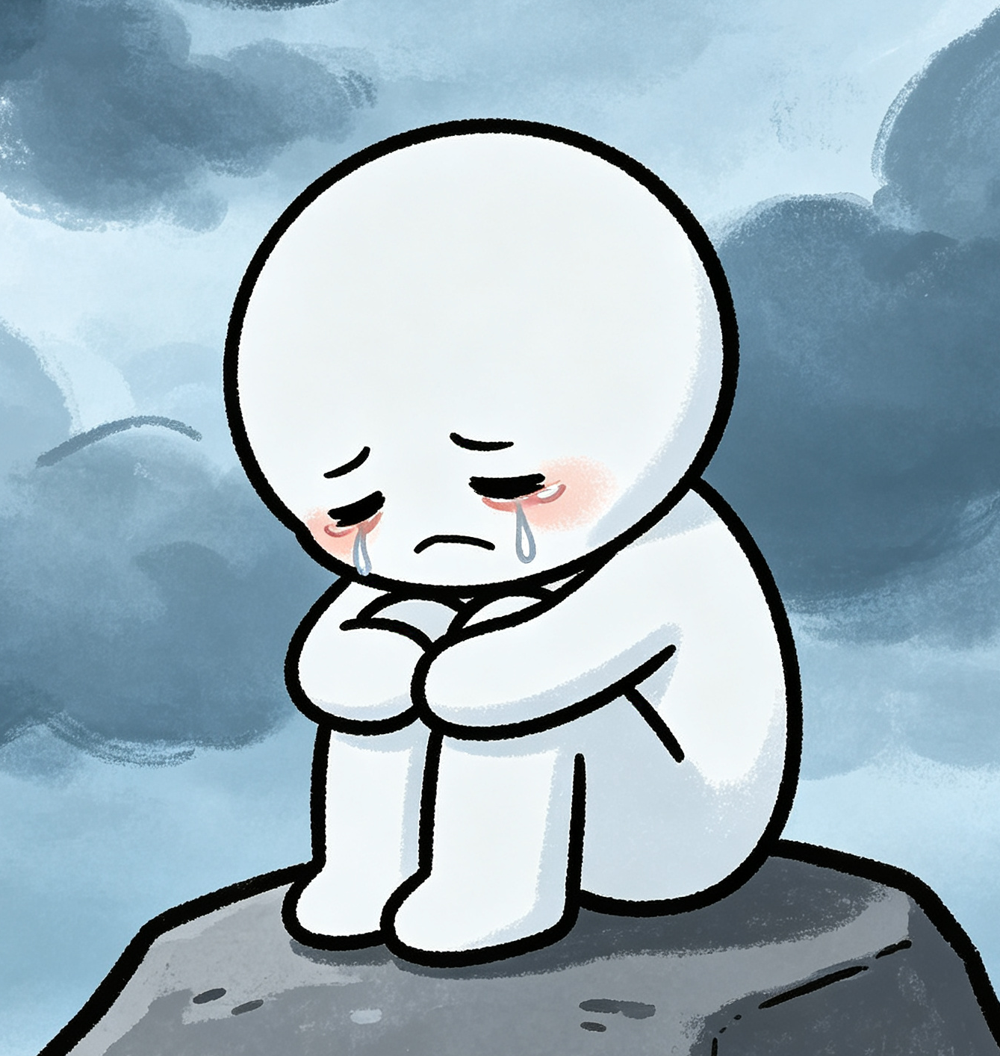
反思
魔鬼试探我们的目的是什么？
我们有没有受过魔鬼的试探？
如果没有，不要高兴
如何抵挡魔鬼的试探？
靠圣灵站立
靠真理抵挡

